Slide 1


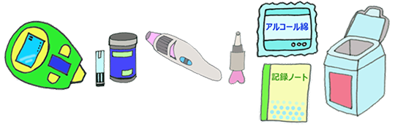
Versión en español
スペイン語
7. Para quienes se inyectan insulina / GLP-1
インスリン・ＧＬＰ−１注射をする人へ
★ Para una inyección segura
安全に注射をするために
Las inyecciones se administran a la hora indicada por el médico del hospital.
(No debe modificar la dosis a su antojo)
病院の先生に言われた時間に注射します（自分で量を変えないでください）
Observe el nombre de la inyección.
注射の名前を見ましょう。
Las insulinas turbias deben agitarse antes, cada vez que se utiliza.
白く濁っているインスリンは、毎回混ぜてから使いましょう。
Debe inyectarse siempre con una aguja nueva.
いつも新しい針で注射しましょう。
Luego de colocar la aguja, siempre debe verificar que el fármaco salga antes de aplicar la inyección.
毎回針をつけた後、薬液が出るか確認した後に注射をしましょう。
Las agujas usadas deben ser desechadas en el lugar establecido. Si se llena el contenedor, debe ser llevado al hospital u otros sitios adecuados.
使った針は決まった場所に捨てます。 容器がいっぱいになったら病院などに持っていきます。
No se inyecte en el mismo lugar; aplique en diferentes lugares cada vez.
同じ場所に注射しないで、毎回違う場所に打ちましょう。
Acuda al médico lo antes posible si tiene varios episodios de hipoglucemia o si no puede comer debido a un resfriado u otras causas.
低血糖を何回もおこしたり、風邪などで食事が摂れないときは、早めに受診しましょう。
Cuando salga afuera, lleve dextrosa o caramelos para estar preparado en casos de hipoglucemia.
外出のときは低血糖に備え、ブドウ糖や飴を持ちましょう。
Las personas que se miden la glucosa en sangre deben mostrar el registro al médico del hospital.
血糖を測っている人は、病院の先生に記録を見せましょう。
7 . Para quienes se inyectan insulina / GLP-1
インスリン・ＧＬＰ−１注射をする人へ
1/1

